Slide 1
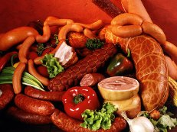
Определение качественных показателей готовых колбасных изделий, соленых и копченых продуктов и соответствия их ГОСТ (ТУ) и СанПиН

Slide 2
Перед органолептическим исследованием колбасные батоны освобождают от шпагата, отрезают концы кишечной оболочки (пупки), разрезают вдоль по диаметру. С одной стороны батона снимают оболочку. Определяют вид колбасного изделия с поверхности и на разрезе, запах, вкус, консистенцию. На разломе исключают финны.

Slide 3
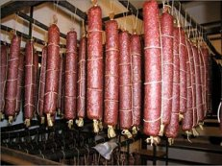

Slide 4
Запах устанавливают сразу после надрезания оболочки поверхностного слоя или разламывания батонов. В целых, неразрезанных изделиях определяют запах при помощи специальной деревянной или металлической спицы или иглы, сразу после извлечения её из толщи продукта.
В копченостях обязательно определяют запах мышечной ткани, прилегающей к кости. Запах и одновременно вкус сосисок и сарделек определяют в разогретом виде, поэтому их предварительно опускают в холодную воду и нагревают до кипения.

Slide 5
Цвет. Цвет фарша и шпика определяют на разрезе и со стороны оболочки, после снятия её с части батона.
Консистенция. Консистенцию определяют, легко надавливая пальцем на свежий разрез изделия, на котором одновременно устанавливают наличие воздушных пустот, серых пятен и инородных тел в колбасных изделиях. Батоны или части разрезают через середину вдоль и поперек.
Крошливость фарша определяют путем осторожного разламывания среза колбасы.
Для определения сочности сосисок и сарделек их прокалывают в разогретом виде. В местах прокола должна выступать капля жидкости.
Стандартом предъявляются следующие требования к готовой продукции:

Slide 6
Внешний вид: батоны должны иметь чистую поверхность без повреждения оболочки, без пятен, слипов, наплывов фарша, плесени и слизи.
Консистенция: упругая для вареных и полукопченых колбас, и плотная для копченых колбас.
Вид на разрезе: фарш монолитный, для копченых колбас – плотный, кусочки шпика или грудинки равномерно распределены и имеют кубическую или призматическую форму, и установленные размеры края шпика не оплавлены, цвет шпика белый, допускается розоватый оттенок, окраска фарша равномерная без каких-либо пятен.
Запах и вкус: для вареных колбас - ароматный запах пряностей, вкус приятный, в меру соленый; для полукопченых и копченых – ароматный запах копчения, пряностей; вкус приятный, острый, солоноватый.

Slide 7
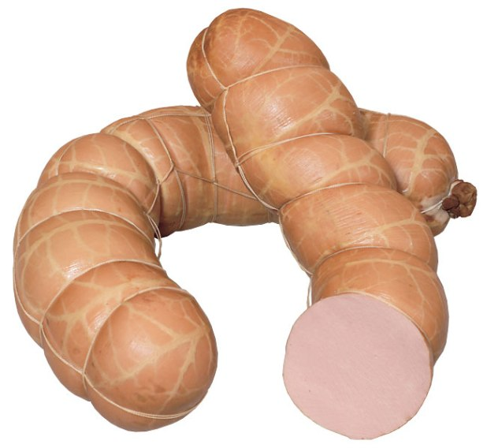
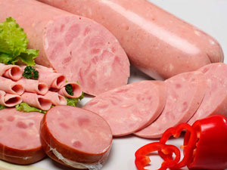
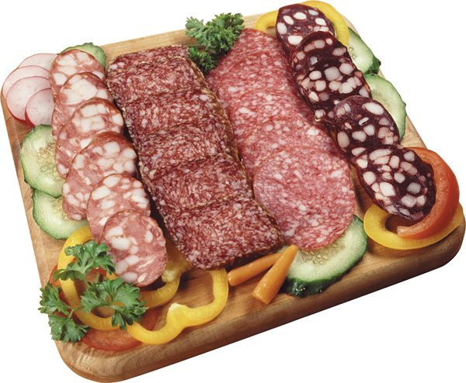
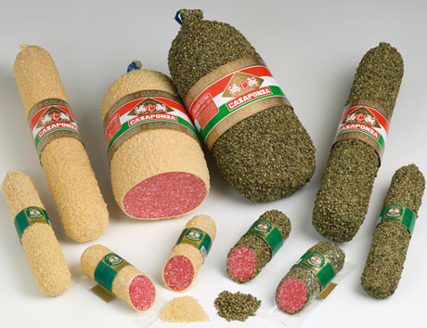

Slide 8
Для исследования на вкус колбасы режут на ломтики толщиной: вареные и фаршированные - 3-4 мм, полукопченые - 2-3 мм, сырокопченые - 1,5-2,0 мм, ливерные - 5 мм.
Не допускаются к реализации вареные колбасы с загрязнениями на оболочке, с лопнувшими или поломанными батонами, с рыхлым фаршем, с наплывами фарша над оболочкой или слипами длиной 5-30 см и более (при длине колбас менее 30 см размер слипов уменьшается наполовину), с наличием серых пятен и крупных пустот, а также бульонно-жировых отеков величиной 2-5 см и более. Горький привкус в ливерных колбасах может быть из-за присутствия желчи печеночной ткани и при недостаточной промывке сырья.

Slide 9
Запрещается выпускать в реализацию сосиски и сардельки с загрязнениями оболочки, отеками жира и бульона, серого цвета с поверхности или на разрезе, со слипами по всей длине батона (более 10% всей партии).

Slide 10
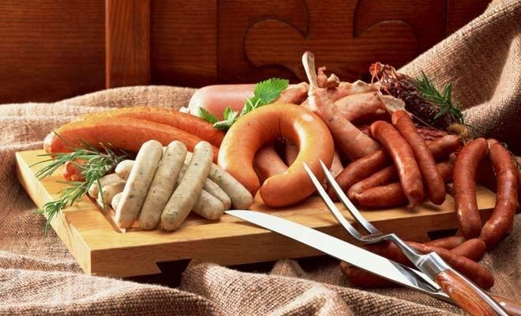
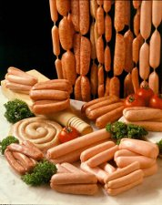

Slide 11
В мясных хлебах поверхность должна быть равномерно обжаренная, сухая, гладкая, без загрязнений. Консистенция упругая. Фарш на разрезе розового или светло-розового цвета, равномерно перемешан. Запах и вкус, свойственные каждому виду продукции. Не разрешается реализовывать мясные хлеба с загрязнениями поверхности, рыхлым фаршем, с наличием в фарше серых пятен, оплавленностью шпика, отеков бульона и жира.

Slide 12
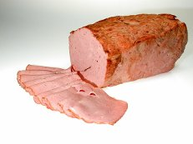
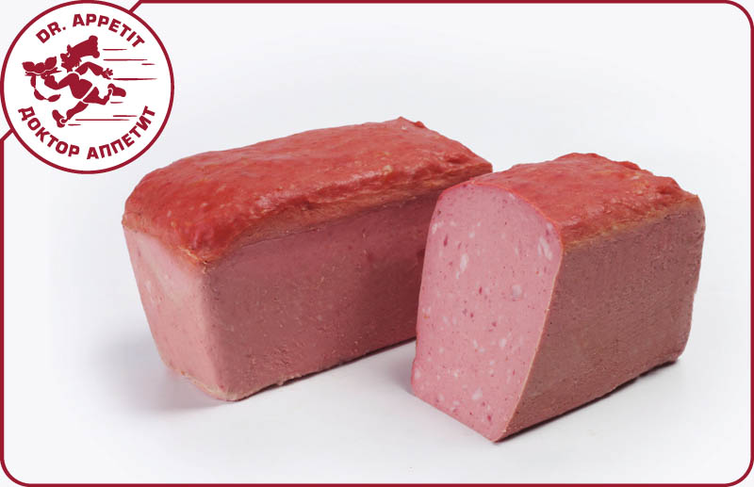
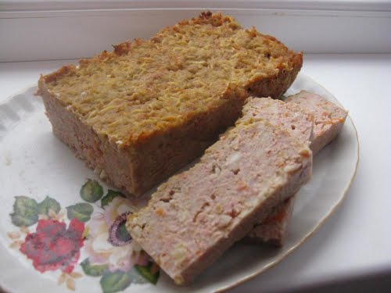
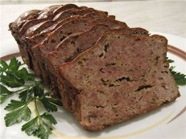

Slide 13
В фаршированных колбасах поверхность батонов должна быть чистой и сухой, без повреждений, пятен, слипов и наплывов фарша на оболочке. Слой шпика под оболочкой допускается высотой не более 5 см. Отклонением от нормы считается оплавление и окрашивание шпика (шпик может быть лишь розового оттенка). Консистенция изделия упругая. На разрезе не допускается наличие пустот, серых пятен, видных включений грубой соединительной ткани. Запах и вкус, характерные для каждого вида изделий.

Slide 14
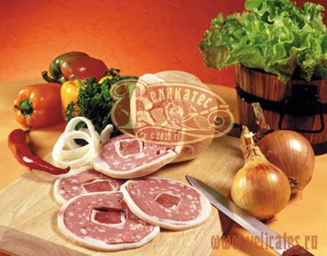
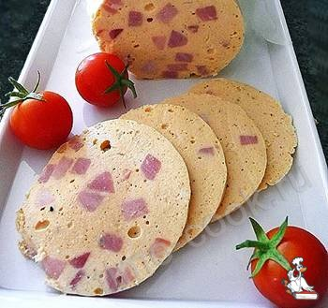
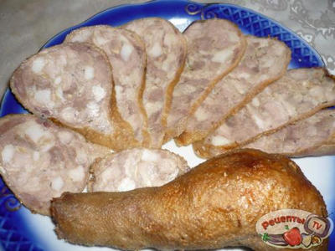

Slide 15
Разрешается реализовывать нецельные батоны фаршированных колбас с открытым концом (с одной стороны) массой не менее 2 кг. Срезанный конец батона заворачивают пергаментом, подпергаментом или другим материалом, на применение которого есть разрешение санэпиднадзора, и перевязывают шпагатом или резинкой.
В варено-копченых, полукопченых и сырокопченых колбасах на поверхности батонов не допускается загрязнений, наличия плесени, повреждения оболочек, слипов и наплывов фарша. Консистенция плотная. В наружном слое сырокопченых колбас могут быть уплотнения (закал глубиной не более 3 мм). В фарше исключается присутствие серых пятен, пустот. Цвет колбас розовый, вкус слегка острый, солоноватый с выраженным ароматом копчения и пряностей.

Slide 16
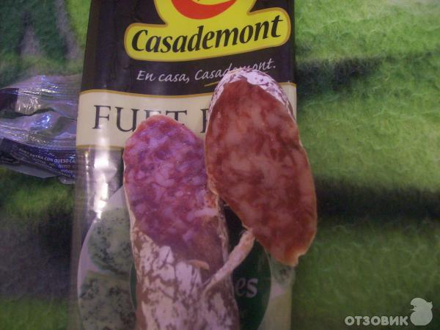
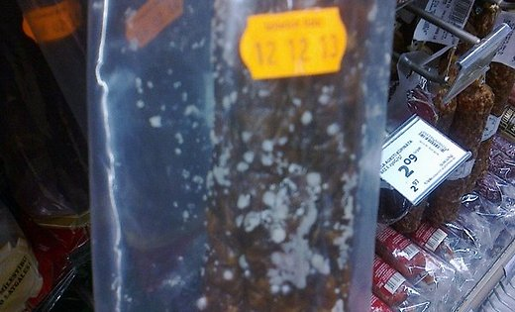
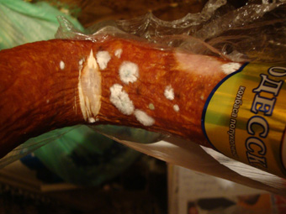

Slide 17
В копченостях поверхность изделий должна быть сухой, без загрязнений, бахромок и остатков щетины. На буженине и карбонаде допускается наличие кристаллов поваренной соли и частиц пряностей. Консистенция копченостей плотная и упругая. Цвет, запах и вкус должны соответствовать специфике каждого продукта.
У копченой баранины цвет на разрезе мышечной части розово-красный, у говядины - темно-красный, равномерный, без пятен. У говядины жир может быть слегка темноватым. Копчености должны иметь приятный аромат копчения и солоноватый вкус.
При нарушении температурно-влажностного, а также других санитарных режимов на копченостях развиваются бактерии, пле­сень, появляется слизь, неприятный затхлый, кислый или гнилостный запах. Жир осаливается, на разрезе появляются серые или зеленоватые пятна. Последние изменения происходят вследствие перекиси водорода, продуцируемой в аэробных условиях А. viridana, А. deuconostoc, Str. faecien, кокками, подобными Pedlococcus gqfkya.

Slide 18
Копчености, имеющие незначительные поверхностные изменения свежести без признаков порчи в глубоких слоях, промывают в
рассоле, зачищают измененные участки и направляют на повторное
копчение или варку.
Физико-химические показатели колбасных изделий определяют согласно действующим методикам. Они должны отвечать установленным требованиям для каждого вида продукции.

Slide 19
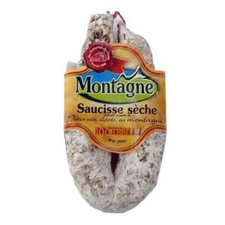
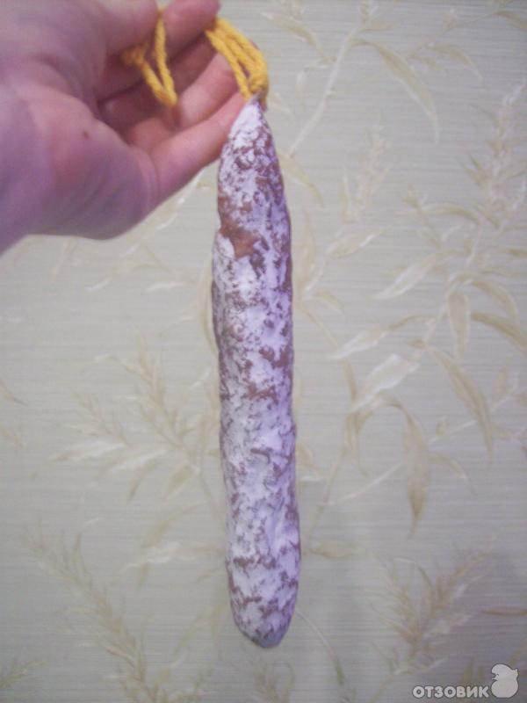
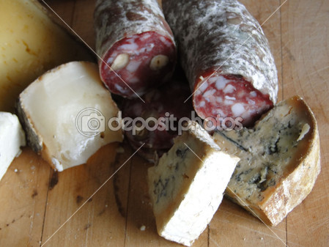

Slide 20
При разногласиях в оценке готовности вареных колбас, сосисок, сарделек и вареных продуктов из свинины применяют метод анализа эффективности тепловой обработки продукции. Этот метод основан на фотометрическом определении в продукте интенсивности окраски, которая зависит от величины остаточной активности кислой фосфатазы.

Slide 21
Микробиологические показатели колбасных изделий определяют по действующим методикам. В готовых колбасах и копченостях не должно быть условно-патогенной и патогенной микрофлоры. Выявление E. coli и Protea в глубоких слоях продукта указывает на нарушение технологических режимов производства. Вареные и полукопченые колбасы при обнаружении в них представителей семейства кишечных бактерий и отсутствии неприятного запаха, отклонений в запахе цвете и вкусе направляют на переработку в низшие сорта с повторным тепловым воздействием. Сырокопченые и сыровяленые изделия дополнительно выдерживают в течение 10-12 суток и повторно исследуют на наличие E. coli и Protea. При отрицательных результатах продукцию реализуют на общих основаниях. Если же снова выделяют микроорганизмы семейства кишечных бактерий, то всю партию перерабатывают на вареные виды колбас.

Slide 22
В случае обнаружения в колбасных изделиях сапрофитных аэроб­ных микроорганизмов или непатогенных анаэробов продукцию выпускают без ограничений при условии отсутствия отклонений в органолептических показателях.
Виды порчи колбасных изделий. К основным видам порчи колбасных изделий относят кислое брожение, плесневение, измене­ние цвета, прогоркание, гнилостное разложение. Часто порча про­является комплексно.
Кислое брожение вызывается микроорганизмами, разлагающими углеводы (микро- и стрептококки, лактобациллы, микробы из семейства кишечных бактерий) с образованием кислот. Этот вид порчи отмечается обычно в вареных и ливерных колбасах с наличии растительных добавок или печеночной ткани. В сырокопченых колбасах этот вид порчи отмечается, когда созревание производят быстро и интенсивно, а также при наличии большого содержания сахара в фарше с созреванием колбас при повышенной температуре. Специфический кислый запах обнаруживается сразу после разламывания или разрезания колбас. К появлению кислого брожения приводят охлаждение и хранение колбас при повышенных температурах, недостаточное охлаждение готовой продукции. При обнаружении этого вида порчи продукцию направляют на технические цели.

Slide 23
Плесневение колбасных изделий вызывается развитием различных видов микроскопических грибов родов Penicillium, Aspergillus, Mucor, Cladosporium и др. Некоторые виды микроскопических грибов могут образовывать микотоксины. Этот вид порчи колбасных изделий обычно появляется при нарушении режимов хранения продукции, особенно повышения относительной влажности и температуры воздуха, уменьшении скорости воздухообмена в помещениях, где хранятся колбасы, и превышении сроков хранения.

Slide 24
Плесневение колбас и копченостей обычно начинается с поверхности и может проникать в глубокие слои продукта. На начальных стадиях плесень не оказывает существенного влияния на продукцию, позднее нарушается целостность колбасной оболочки и микроскопические грибы поражают глубокие слои с изменением консистенции, цвета и запаха колбас. Продукцию с признаками начальной стадии плесневения рекомендуется очищать и промывать 20% раствором поваренной соли, после чего необходимо обжарить и подкоптить при 80-100°С в течение 1-2 мин. На поздних стадиях поражения плесенью происходит изменение цвета, запаха и вкуса продукции. В тех случаях, когда зачисткой невозможно удалить пораженные плесенью участки, или при диффузном поражении колбасные изделия направляют на технические цели.

Slide 25
Для ускоренного производства сырокопченых колбас используют безопасные, с точки зрения токсикологии, микроскопические грибы, нанося их на поверхность батонов. При росте таких плесневых грибов хорошо регулируется выделение влаги из сырокопченой колбасы, а продукты обмена и ферменты, свойственные грибам, диффундируют через колбасную оболочку и придают изделиям специфический аромат.
Выделение и кристаллизация поваренной соли на поверхности колбас может напоминать тонкий налет плесени. Наличие соли не является препятствием для реализации колбас на общих основаниях.

Slide 26
Изменение цвета колбасных изделий может происходить по личным причинам: микробиологическим или физико-химичесю
Зеленый оттенок в колбасах появляется в центре или по периферии батона. Причиной таких изменений может быть повышенное
содержание микроорганизмов в сырье и недостаточная его тепловая обработка, а также воздействие А. viridans, А. plantarum
бактерий, образующих сероводород.

Slide 27
Зеленый оттенок фарша может возникнуть также вследствие недостаточной выдержки мяса в посоле и нарушении режимов обработки, использования мяса от животных, перенесших стресс,
Серый цвет колбасных изделий можно обнаружить как на поверхности, так и в глубоких слоях продукта. Хранение колбас в условиях повышенной влажности может привести к появлению налетов серого цвета из-за развития кокковых форм микроорганизмов, дрожжей или плесени. В тех случаях, когда без нарушения целостности батонов удается удалить налет, промывая их 20% рассолом или зачищая без использования жидкости, колбасные изделия подсушивают и реализуют на общих основаниях. Когда же это невозможно выполнить, продукцию направляют на переработку или технические цели, в зависимости от характера изменений.

Slide 28
Серый цвет колбасных изделий на разрезе возникает в результате влияния жизнедеятельности в сырье и готовых изделиях микроорганизмов, образующих оксидазы, пероксидазы или сероводород, которые превращают азоксигемохромоген в гематин, имеющий серый цвет.

Slide 29
В сырокопченых колбасах на оболочке и под ней можно обнаружить черные пятна, причиной появления которых может быть применение аскорбиновой кислоты и ее солей (форма пятен неправильная). Понижение содержания или прекращение использования аскорбиновой кислоты предотвращает эти нежелательные явления. Черные пятна могут возникнуть при совместной переработке замороженного и охлажденного сырья, когда в процессе копчения и сушки происходят неравномерные биохимические процессы. Путем выравнивания температуры сырья, поступающего на обработку, достигается предотвращение черного или темно-коричневого окрашивания сырокопченых колбас. Потемнение этого вида изделий может отмечаться при использовании мяса темного цвета, сильно обезвоженного сырья, а также при нарушении режимов сушки - при повышенной скорости воздухообмена и относительной влажности воздуха производственных помещений менее 75%.

Slide 30
Черные пятна в сырокопченых колбасах отмечаются также вследствие развития плесеней, например, Aspergillus niger, Cladosporium herbarum.
Для установления причины изменения цвета колбасных изделий необходимы комплексные исследования с использованием лабораторных методов.
Ослизнение колбасных изделий проявляется в виде серовато-белого налета. Этот дефект отмечается по причине нарушения условий хранения колбас с конденсированием влаги на их поверхности. Серовато-белый налет специфического затхлого запаха, толщина его зависит от экспозиции содержания продукта в неблагоприятных условиях. При микробиологических исследованиях из этого налета можно выделить микрококки, стрептококки, дрожжи или грамотрицательные психрофильные бактерии.

Slide 31
Прогоркание колбас и копченостей отмечается при применении сырья (шпика) с признаками прогоркания, а также в случаях нарушения условий и сроков хранения колбасных изделий. Продукция с такими изменениями не допускается к реализации.
Гнилостное разложение колбас является сложным процессом, в котором участвуют многие виды микроорганизмов: кокковые формы, протеолитические бактерии - сенная палочка, микробы рода псевдомонас и др. Оно сопровождается появлением дурно пахнущих веществ в результате разложения белков, жиров и углеводов. Гнилостное разложение быстрее захватывает всю массу продуктов, в которых содержится много влаги. Его возникновению способствует нарушение режимов подготовки сырья, механической и тепловой обработки, хранения готовой продукции. При обнаружении признаков гнилостного разложения, а также при выявлении в продук­ции личинок насекомых, помета грызунов, колбасные изделия направляют на технические цели.

Slide 32
Хитрые и нечистые на руку производители иногда «прячут» в колбасных изделиях такое, о чем потребитель даже и не догадывается. Понятное дело, что после туалетной бумаги, которую якобы добавляли в брежневскую эпоху в колбасу и крыс, которые постоянно падают на конвейер, нас трудно чем-либо напугать, и отговорить от употребления данных продуктов. Но поверьте, нынешние чудеса пищевых технологий позволяют безболезненно для производителя продавать потребителям колбасу, в которой нет даже намека на мясо. Даже волшебное слово «Мясо», гордо красующееся на упаковке, не спасает.

Slide 33
Многие предприятия используют вместо мяса так называемую MDM - своеобразную субстанцию, сделанную из костей с остатками мяса. Под прессом превращают в нечто похожее на пюре и используют вместо мяса. Причем на упаковке они так и пишут: "свинина", "говядина" и т.д. Вместо "мяса индейки" часто используют MDPM - подобную субстанцию, сделанную из костей индейки. Это катастрофа, сравнимая с соей. Если добавку сои все-таки указывают в составе как растительный белок, то MDM указывают как мясо. В России это не запрещено. В Европе, чтобы избежать этого, производителей обязывают указывать на упаковке не только состав, но и количество мяса, специй и других компонентов. К сожалению, эти правила работают только внутри Европейского союза, и, поставляя продукты в Россию, производители не обязаны это указывать.

Slide 34
Кроме того, не каждый кусок мяса в Европе считается мясом. Это не тавтология. Мясо крупного рогатого скота должно содержать не более 25% жира и 25% соединительной ткани - жил, связок, хрящей. В свинине жира может быть на 5% больше, а в птице и кролике меньше: жира - до 15%, соединительной ткани - до 10%. Все эти нормы прописаны в соответствующих документах ЕС. Они введены для того, чтобы потребитель понимал, на что он тратит деньги и что ест.

Slide 35
По оставшимся в наследство от СССР стандартам (ГОСТам), колбаса «Докторская» должна состоять на 25% из говядины, на 70% из свинины, на 3% из яиц и на 2% из молока. Однако очень немногие компании решаются производить колбасу по ГОСТу – дорого получается, точнее, меньше прибыли остается предприятию. Поэтому колбасники разрабатывают свои рецептуры, закрепляют их в технических условиях (ТУ) и содержат в глубокой тайне.

Slide 36
По новым стандартам практически во всех колбасах запрещены любые добавки.
Вареная колбаса высшего сорта должна на 100% состоять из мяса.
Колбаса первого сорта – 70% мяса, также допускается наличие белкового стабилизатора – 10%, соевых и молочных продуктов – 10%, круп – 5% и крахмала – 5%.
Колбаса второго сорта – 60% мяса и 40% добавок.

Slide 37
Полукопченные колбасы высшего сорта – 100% мяса. Не допускается добавка муки и крахмала.
Колбаса полукопченная первого сорта – 90% мяса и 10% муки пшеничной и продуктов сои.
Испорченное мясо или колбасы на мясоперерабатывающих комбинатах подвергают обеззараживанию химическими реактивами и вторичной переработке.

Slide 38
Так из чего же на самом деле делают колбасу?
Сосиски в полимерной оболочке:
45% - эмульсия
25% - соевый белок.
15% - птичье мясо.
7% - просто мясо.
5% - мука, крахмал.
3% - вкусовые добавки.
Сардельки:
35% - эмульсия
30% - соевый белок.
15% - просто мясо.
10% - птичье мясо.
5% - мука/крахмал.
5% - вкусовые добавки.

Slide 39
Шпикачки:
Аналогично сарделькам, только вместо птичьего мяса идёт феpментиpованная свиная кожа, нyтpяное и некондиционное подкожное сало.
Колбаса вареная:
30% - птичье мясо.
25% - эмульсия
25% - соевый белок.
10% - просто мясо.
8% - мука/крахмал.
2% - вкусовые добавки.

Slide 40
некоторые компании используют одну любопытную немецкую добавку - морковную клетчатку. Эта клетчатка, так же как и соя, обладает выгодной для производителей колбасы способностью впитывать влагу. Её смело сыплют в колбасный фарш, льют воду и она разбухает, увеличивая в несколько раз вес конечной продукции.

Slide 41
Даже дорогие деликатесы - карбонады, окорока, корейки и т.п. - тоже не на все сто процентов состоят из мяса, хоть и стоят как говядина высшего сорта. Чтобы обмануть покупателя - взять денег побольше, а мяса продать поменьше - в мясные вкусности добавляют... воду. Кусок мяса долго крутят в специальном вакуумном процессоре с водой, постепенно мясо всю воду в себя впитывает: становится тяжелее и вроде как сочнее. Другой способ - шприцевание. Говоря по-простому, окороку делают множество уколов, впрыскивая внутрь мышечной массы воду со специями. В результате кусок становится тяжелее более чем в два раза! Чтобы вода потом не вытекала из куска обратно, многие продвинутые мясокомбинаты впрыскивают в мясо не просто воду, а ее раствор с желатином или каррагинаном.

Slide 42
Хотя надо учесть и то, что даже если в колбасу не засунули морковных опилок, сои и молотых костей, само мясо может быть опасным для здоровья. Даже если на колбасе написано, что она произведена в Урюпинске, на самом деле мясо для нее могло приехать с другого края света - свинина из Китая, буйволятина из Аргентины, кенгурятина из Австралии.

Slide 43
Поскольку колбасные изделия содержат достаточно много воды, а в вареных колбасах ее содержание может достигать 70%, то у фальсификаторов имеется большой простор в этой области. Для удержания повышенной воды в данных изделиях в них обычно вводят водосвязывающие компоненты: крахмал, камеди, декстрины, инулин и другие полисахаридные комплексы. Установлено, что колбаса с содержанием только 3-5 % крахмала удерживает воды на 20-25% больше, нежели колбаса без примеси крахмала. Выявить содержание этих комплексов достаточно просто: капните на колбасный срез раствором йода. Если Вы увидите посинение колбасы, или появления отдельных синих точек, то это однозначно указывает, что в данное изделие введен крахмал.

Slide 44
Например, в палатку, киоск, магазин привезли полукопченую колбасу с повышенным содержанием воды. В процессе хранения в холодильнике в магазине часть воды испаряется и вес партии становится меньше. Чтобы не нести убытки, продавец перед реализацией с помощью шприца вводит дополнительно воду внутрь батона. Чтобы покупатель не обнаружил это, ему продают только целый батон колбасы.
В магазин привозят якобы свежую, только что с мясокомбината, теплую колбасу, вес которой будет больше, чем в остывшем до комнатной температуры, состоянии. В результате чего продавца обманули на несколько килограммов. Он вынужден компенсировать свои промахи за счет покупателя либо добавкой воды в батон, либо обсчитав покупателя.

Slide 45
Поскольку колбасы принадлежат к любимым консервированным продуктам, выработанным из мяса, то в фарш (особенно дешевых сортов колбас) обычно идет не только мясо низкого сорта, но даже мясо и органы испорченные (начинающие разлагаться), пронизанные паразитами (например, финнами, эхинококками), которые открыто продать нельзя вследствие их плохого вида и качества.
Для удлинения срока реализации колбасных изделий, особенно вареных, в них вводят различные антибиотики. Это позволяет существенно продлить срок хранения колбасных изделий особенно в нарезанном виде.

Slide 46
Удобная услуга магазина - колбаса в нарезку - на самом деле медвежья услуга здоровью. По санитарным нормам, машина для резки должна содержаться в идеальной чистоте. А на той, что стоит в соседнем супермаркете, только что порубили буженину и батон сырокопченой, а час назад - «Молочную» эконом-класса. Следовательно, все, что было в этих продуктах (плюс микробы) попало и на вашу нарезку. Кроме того, перед «разделкой» колбасу необходимо очищать от оболочки, а большинство продавцов этого не делают - и вся грязь, которая могла осесть на оболочку (например, с рук продавца или со стен холодильника), в обязательном порядке перекочует к вам на бутерброд.
С помощью вакумной упаковки торговые сети часто придают "вторую жизнь" нарезке у которой заканчивается срок хранения.

